Slide 1
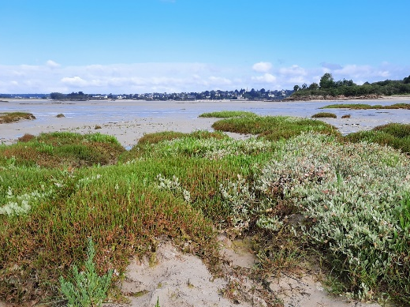
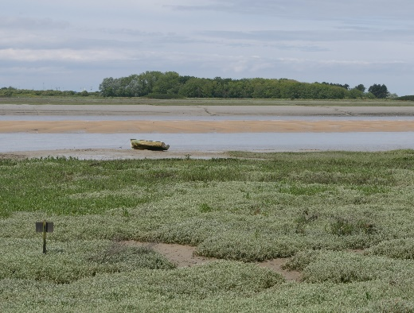
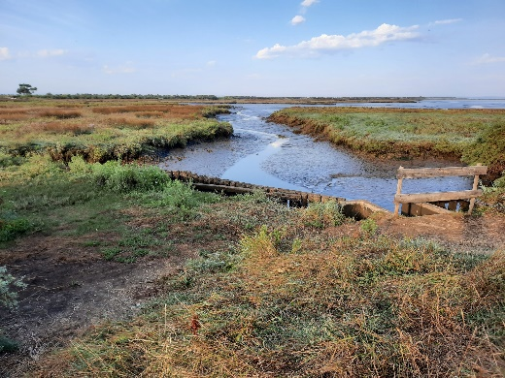
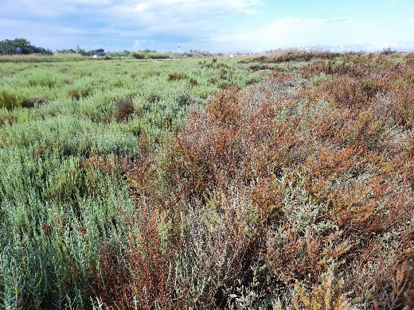
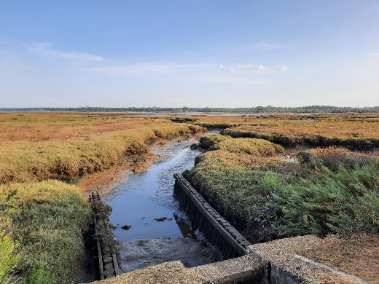
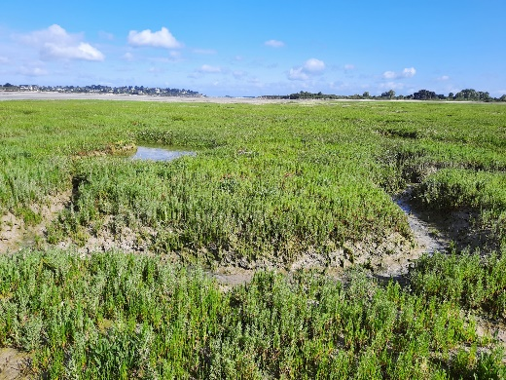
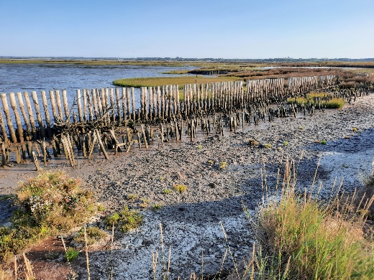
Quelles sont les conséquences de la dépoldérisation sur la biodiversité ?
- Une approche par revue systématique -
Debue M., Ouedraogo DY., Sordello R., Reyjol Y.
Colloque
Restauration et reconnexion des marais littoraux
29/10/2021

Slide 2
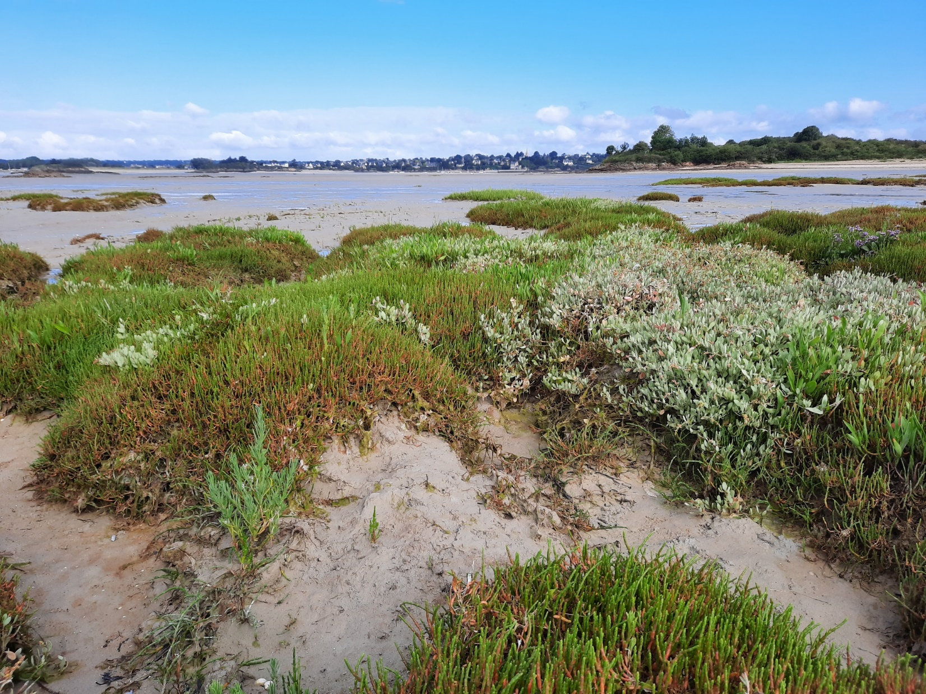
PLAN
Contexte
Méthode suivie et cadre de l’étude
Résultats
  Etat des lieux des connaissances
  Changement des cortèges floristiques et faunistiques
©M.Debue

Slide 3
PLAN
Contexte
Méthode suivie et cadre de l’étude
Résultats
  Etat des lieux des connaissances
  Changement des cortèges floristiques et faunistiques
©M.Debue

Slide 4





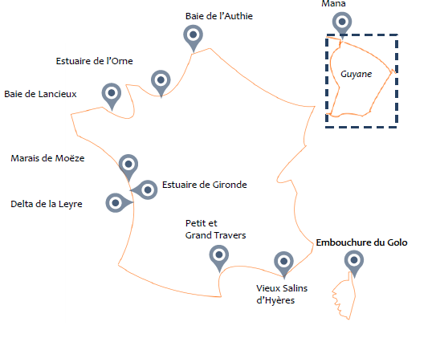




Contexte
Méthode
Résultats
Conclusion & Perspectives
Projet LIFE Adapto
Mené par le Conservatoire du Littoral
Objectif :
Explorer des solutions de gestion souple du trait de côte dans le contexte du changement climatique
10 sites pilotes :
6 approches:
Perception sociale
Pédagogie
Risques naturels
Economie
Paysage
Environnement
Revue systématique
Indicateur d’évaluation et prédiction de la qualité écologique
Dépoldérisation
Restauration dunaire
https://www.lifeadapto.eu/home.html

Slide 5
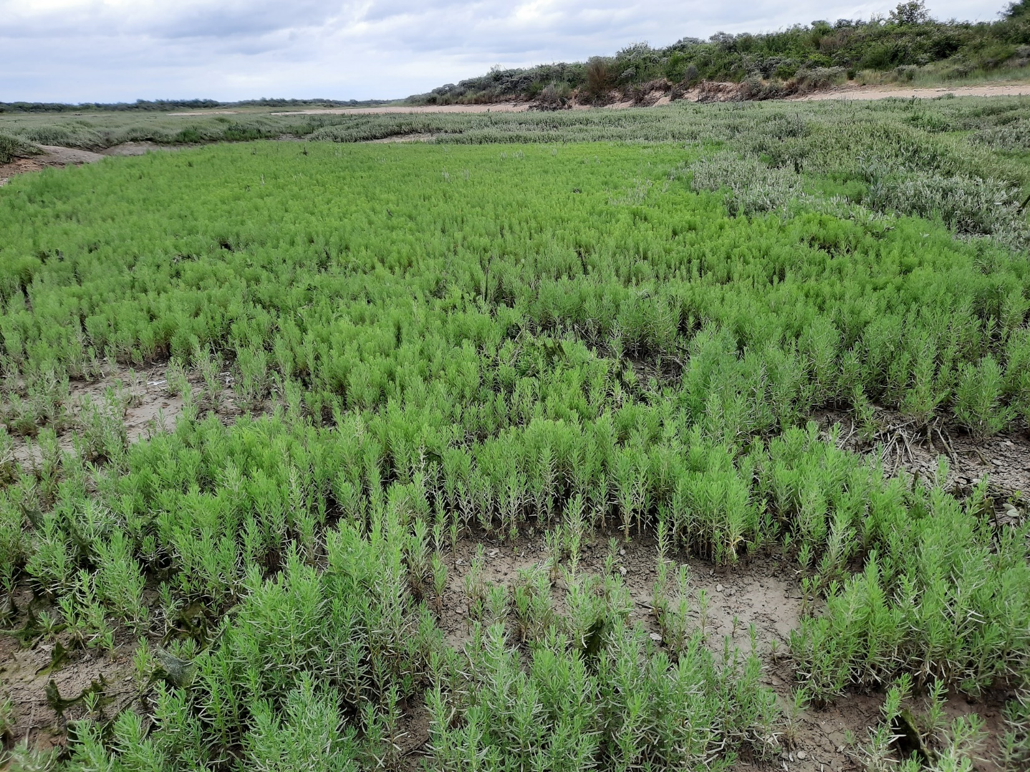
PLAN
Contexte
Méthode suivie et cadre de l’étude
Résultats
  Etat des lieux des connaissances
  Changement des cortèges floristiques et faunistiques
©M.Debue

Slide 6





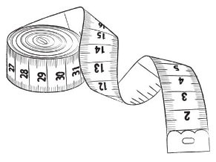
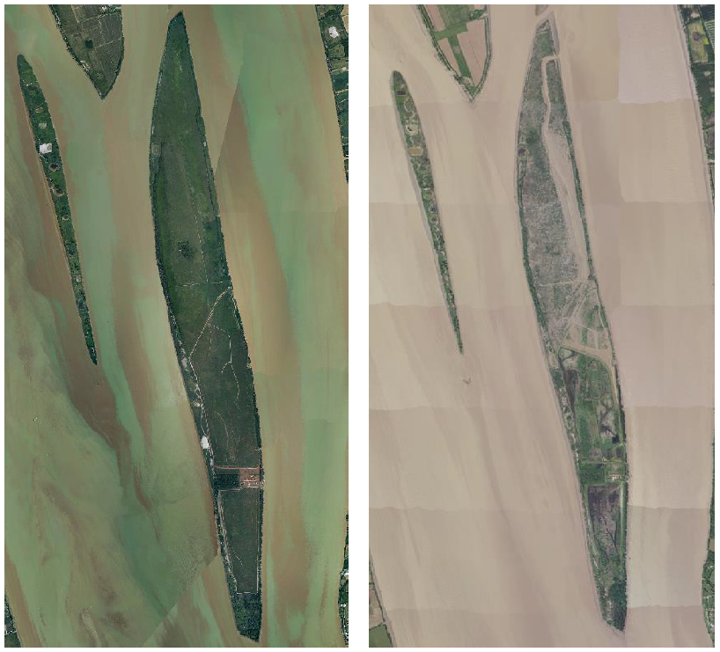

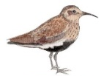
Contexte
Méthode
Résultats
Conclusion & Perspectives
Revue systématique : Synthèse bibliographique afin de répondre de manière objective et exhaustive à une question
Méthode :
  Définition d’une question de recherche : PICO (Population – Intervention – Comparator – Outcome)
Méthode définie
Transparence
Réplicabilité
Idéalement 100% de la bibliographie existante
Quelles sont les conséquences de la dépoldérisation sur la biodiversité ?
Outcomes
Intervention
Population
Composition
Structure
Fonction
= Tout retour d’eau salée ou saumâtre
  Présence de l’eau historique
  Exclusion totale ou partielle
  Retour quelque soit la méthode
Flore,
Faune,
Micro-organismes
Brèche
+ Comparateur : Spatial ou temporel
©GN
©GN

Slide 7



Contexte
Méthode
Résultats
Conclusion & Perspectives
Revue systématique : Synthèse bibliographique afin de répondre de manière objective et exhaustive à une question
Méthode :
  Définition d’une question de recherche : PICO (Population – Intervention – Comparator – Outcome)
  Définition d’une équation de recherche
  Extraction de la littérature (4476 articles)
  Tri (255 articles ⬄ 866 études)
  Extraction et analyse des données qualitatives => Etat des lieux des connaissances
  Analyse critique (70 études)
  Extraction et analyse des données quantitatives => Evaluation quantitative des changements
TS = ((restor* NEAR/3 (*marsh* OR tidal* OR intertidal* OR coast* OR impound*) OR (regenerat* OR recover*) NEAR/3 *marsh* OR (reintroduc* OR re-introduc*) NEAR/3 (tidal* OR seawater) OR (re-establish* OR reestablish*) NEAR/3 tidal* OR "*managed retreat$" OR "bank retreat$" OR "breach retreat$" OR "*managed realignment$" OR *managed-realignment$ OR "*managed re-alignment$" OR "coastal realignment$" OR "coastal re-alignment$" OR "realign* site$" OR "re-align* site$" OR "realignment$ of the flood defen?e” OR "re-alignment$ of the flood defen?e" OR "coastal setback$" OR "sea defen?e setback$" OR "banked realignment$" OR "banked re-alignment$" OR "breached realignment$" OR "breached re-alignment$" OR de-embankment$ OR de-polder* OR depolder* OR *open* NEAR/3 (dike$ OR dyke$ OR polder$ OR "tidal influence" OR impound*) OR return* NEAR/3 "tidal influence" OR d?ke-slotting$ OR "d?ke remov*" OR breach* NEAR/3 ("sea wall$" OR seawall$ OR embankment$ OR dike$ OR dyke$ OR levee$))
AND (biodiversity OR habitat$ OR species OR vegetat* OR plant* OR flora* OR floristic* OR macrophyt* OR angiosperm* OR "botanic*" OR avian OR *bird* OR insect* OR mammal* OR reptile* OR amphibian* OR nekton OR fish* OR crustacean* OR *vertebrate* OR spider$ OR arachnid* OR mollusc$ OR *alga* OR *bacteria* OR diatom$ OR archaea OR *fauna* OR animal$))
    Selon critères PICO
    En trois étapes : sur titre, résumé puis texte entier
    Protocole BARI (Before-After-Reference-Impact)
    Grille d’analyse
      Détail du protocole
      Changement de protocole au cours de l’étude
      Définition du plan d’échantillonnage
      Répétition des mesures
    Attribution d’un niveau de biais Faible / Moyen / Fort
    Données complètes (nombre d’échantillons, moyenne, variance)
    Rechercher de la magnitude de l’effet par le calcul d’un effect size
    Expliquer la variabilité des résultats
    Validation par une liste contrôle

Slide 8

PLAN
Contexte
Méthode suivie et cadre de l’étude
Résultats
  Etat des lieux des connaissances
  Changement des cortèges floristiques et faunistiques
©M.Debue

Slide 9
Contexte
Méthode
Résultats
Conclusion & Perspectives
Situation géographique des sites d’étude

Slide 10
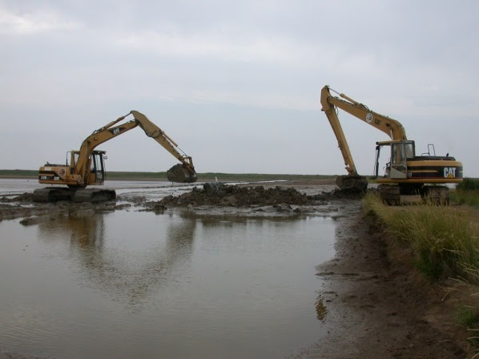
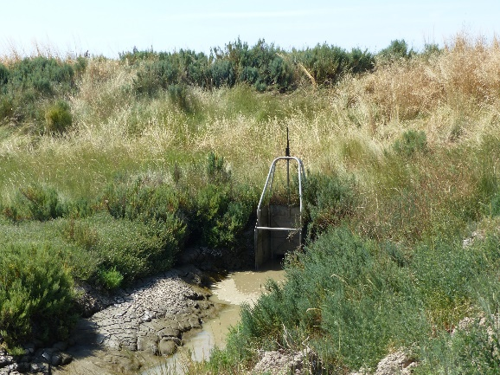
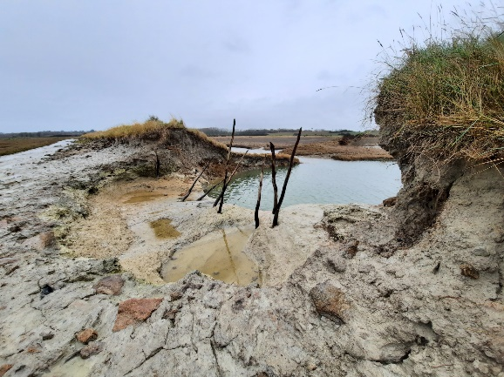
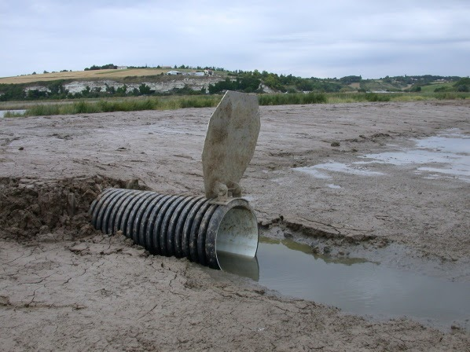
Contexte
Méthode
Résultats
Conclusion & Perspectives
Nature des dépoldérisations
Opération principale
Opérations complémentaires
©CdL
©C.Fournier
©M.Debue
©CdL

Slide 11
Contexte
Méthode
Résultats
Conclusion & Perspectives
Taxons et paramètres étudiés
Analyse quantitative restreinte à certains taxons et paramètres

Slide 12
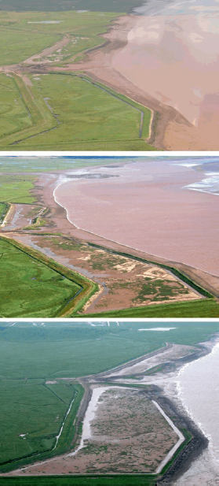
Contexte
Méthode
Résultats
Conclusion & Perspectives
Dispositifs expérimentaux
% d’études | Pas de site référence | Site référence
Après dépoldérisation | 17,4% | 52%
Avant et après dépoldérisation | 7,8% | 22,8%
Référence
Référence
©Eastern Eyes Photography (DUC)
©Eastern Eyes Photography (DUC)
54%
Avant
Après

Slide 13
PLAN
Contexte
Méthode suivie et cadre de l’étude
Résultats
  Etat des lieux des connaissances
  Changement des cortèges floristiques et faunistiques
©M.Debue

Slide 14
Contexte
Méthode
Résultats
Conclusion & Perspectives
Modification de la richesse spécifique par population
Augmentation de la richesse
Diminution de la richesse

Slide 15
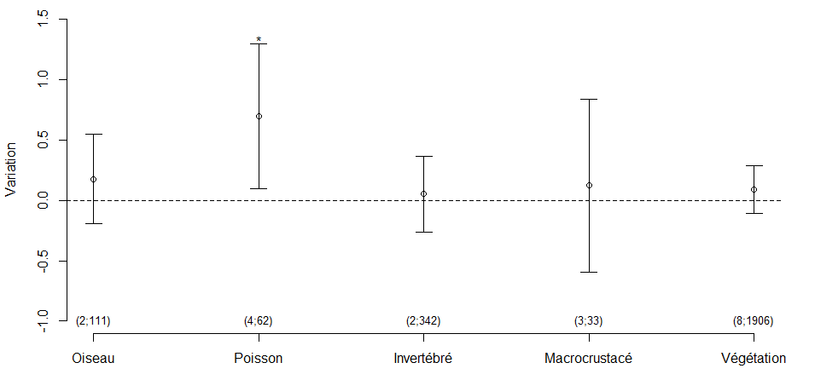
Contexte
Méthode
Résultats
Conclusion & Perspectives
Modification de l’abondance par population
Augmentation de l’abondance
Estimation de l’effet
Diminution de l’abondance

Slide 16
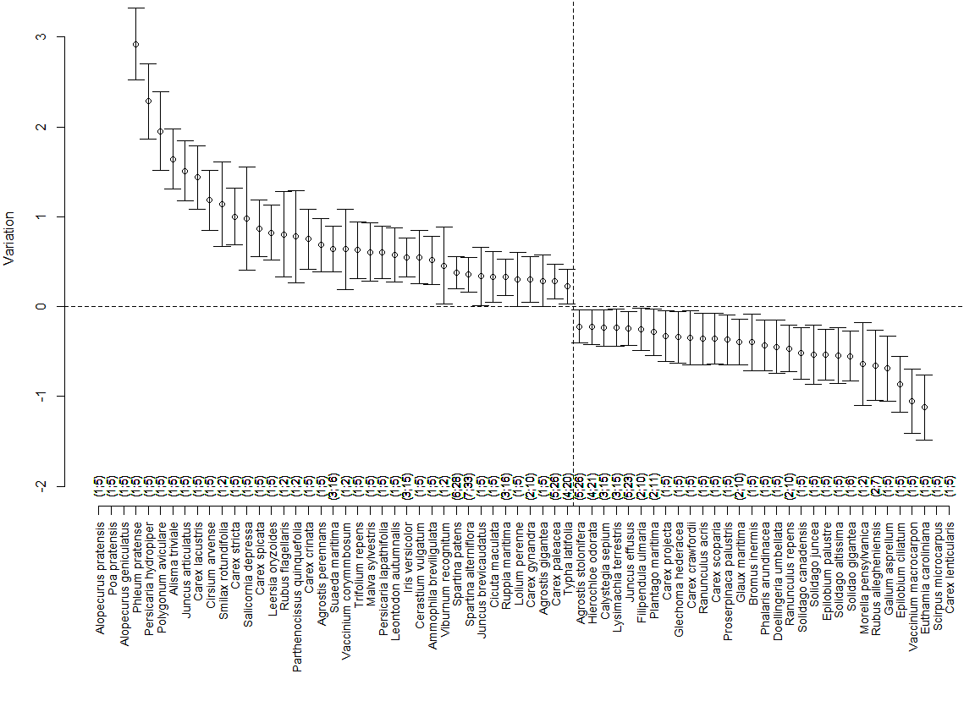
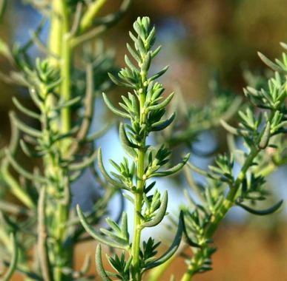
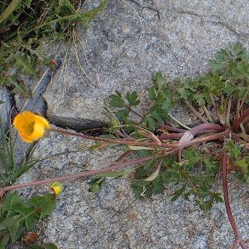
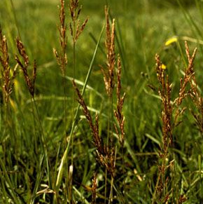
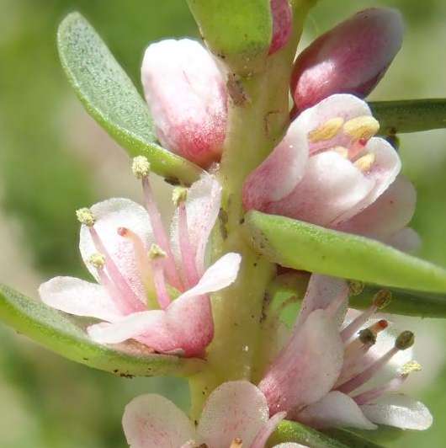
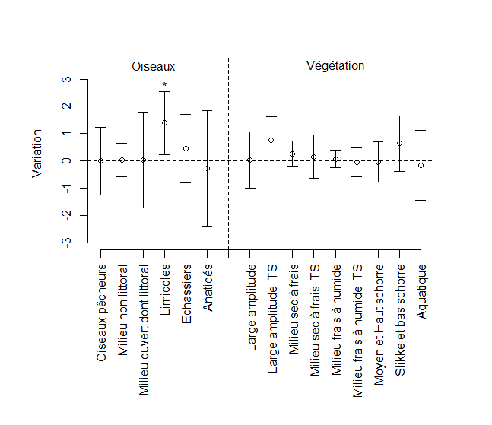
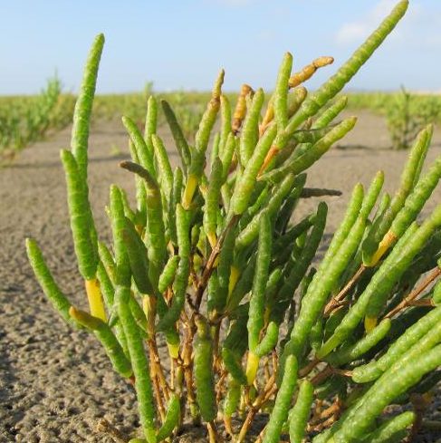
Contexte
Méthode
Résultats
Conclusion & Perspectives
Modification de l’abondance par écologie - Végétation
Modification de l’abondance par espèce - Végétation
*
luirig.altervista.org
©Y.Martin
Soude
Renoncule
*
*
*
©G.Arnal
©H.Tinguy
*
Agrostis stolonifère
Estimation de l’effet
*
*
*
Lysimache maritime
Estimation de l’effet
*
*
*
*
*
*
©H.Tinguy
Salicorne
Espèce de pré-salé
*
Espèce tolérante au sel
TS : Tolérance au sel
*
*
*
*
*
*
*
*
*
*
*
*
*
*
*

Slide 17
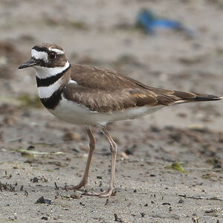
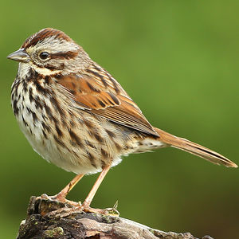
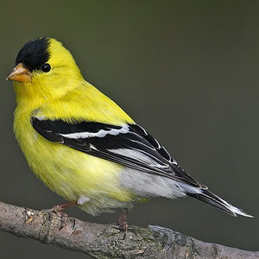
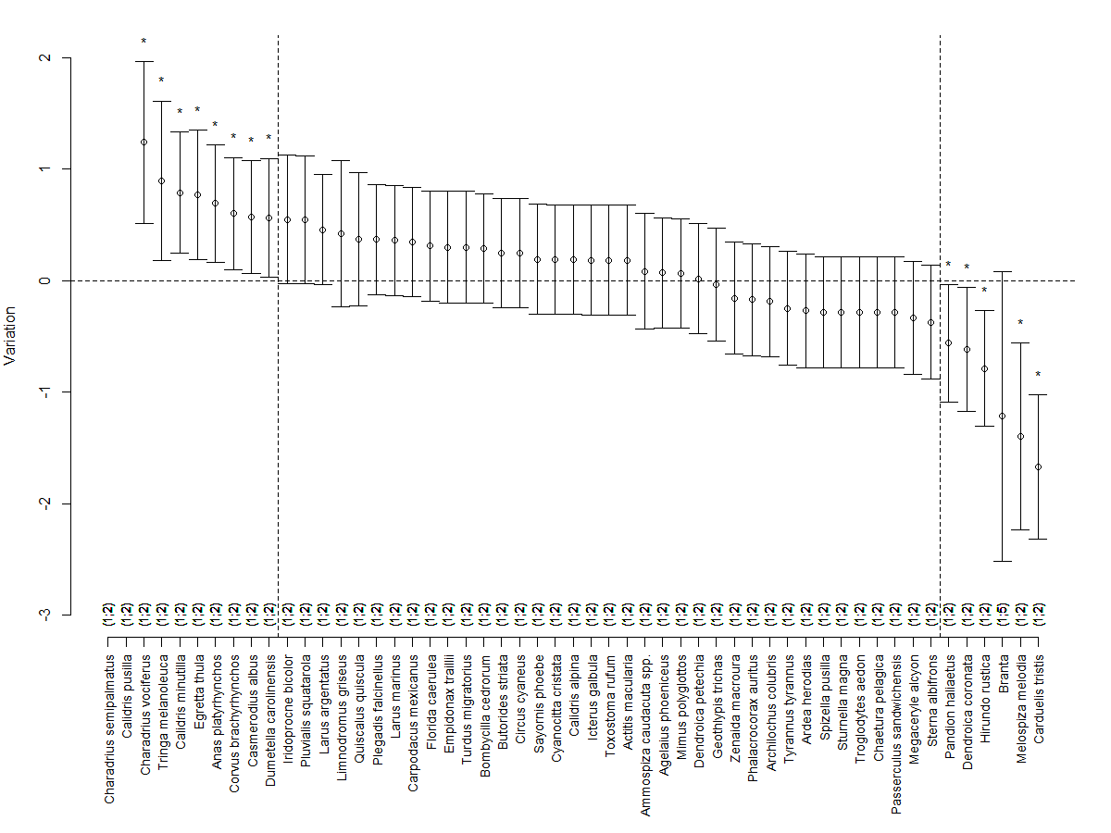
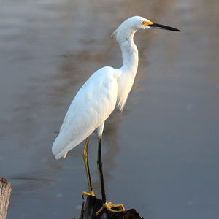
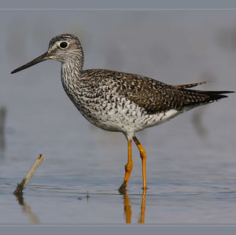
Contexte
Méthode
Résultats
Conclusion & Perspectives
Modification de l’abondance par espèce - Oiseaux
Modification de l’abondance par écologie - Oiseaux
©Oiseaux.net
©Oiseaux.net
©Oiseaux.net
Gravelot
Bruant
Chardonneret
*
*
*
*
*
*
Estimation de l’effet
*
*
*
*
*
*
Estimation de l’effet
*
*
Limicoles ou échassiers
©Oiseaux.net
©Oiseaux.net
Aigrette
Chevalier
*
*
*
*
*
*
*
*
*
*
*
*
*
*
*

Slide 18

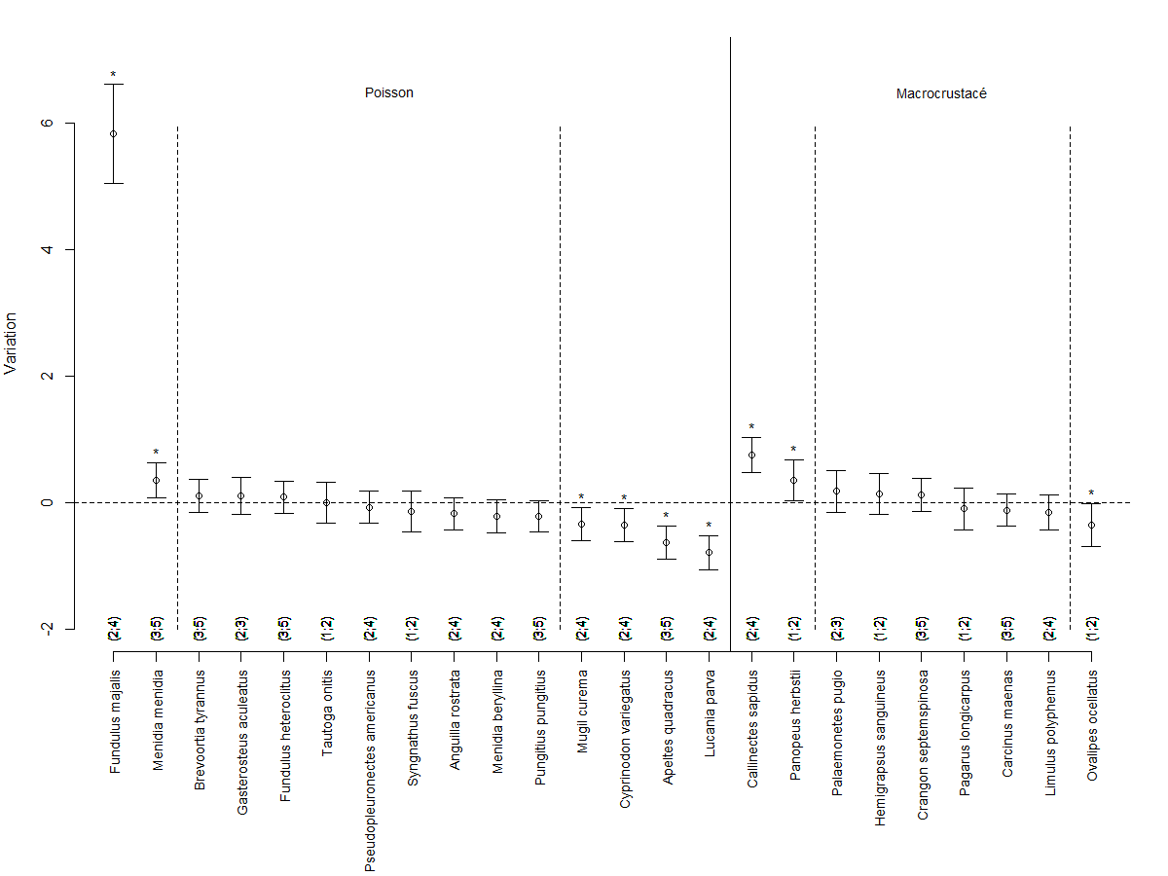
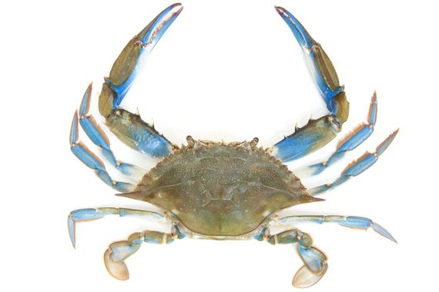
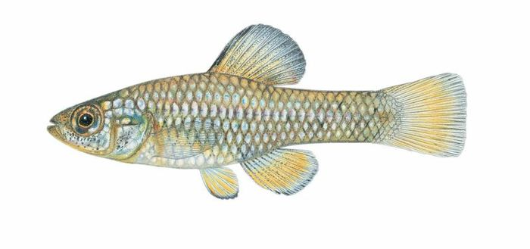
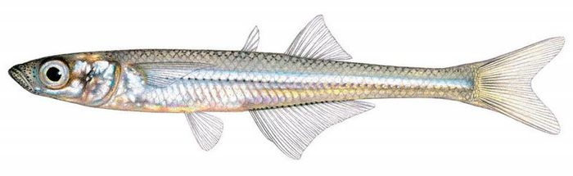
Contexte
Méthode
Résultats
Conclusion & Perspectives
Modification de l’abondance par espèce – Poissons et Macrocrustacés
©marylandbiodiversity.com
Fundulus majalis
Crabe bleu
©flickr.com
©fishesoftexas.org
Lucania parva
Estimation de l’effet
©fishesoftexas.org
Capucette de l’Atlantique

Slide 19
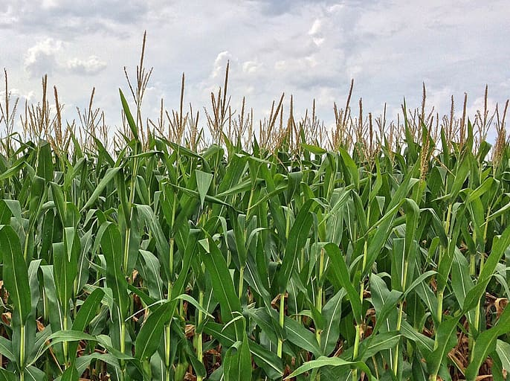
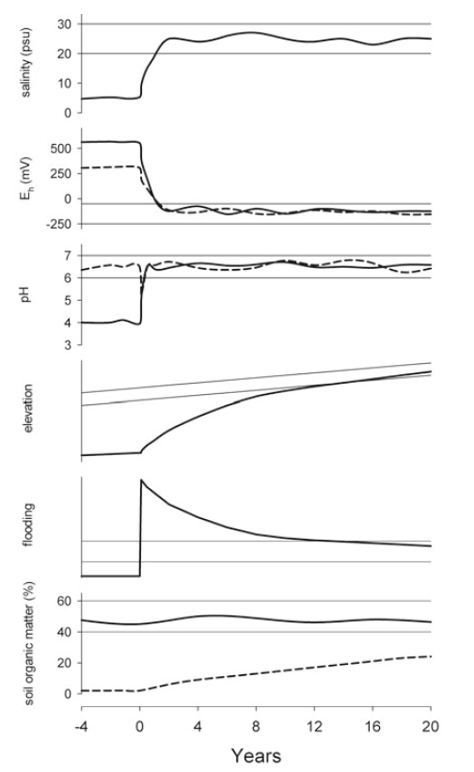

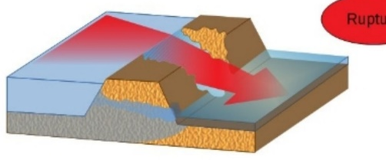
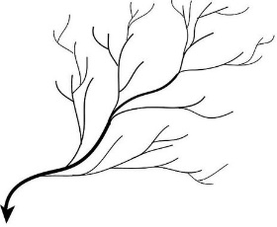
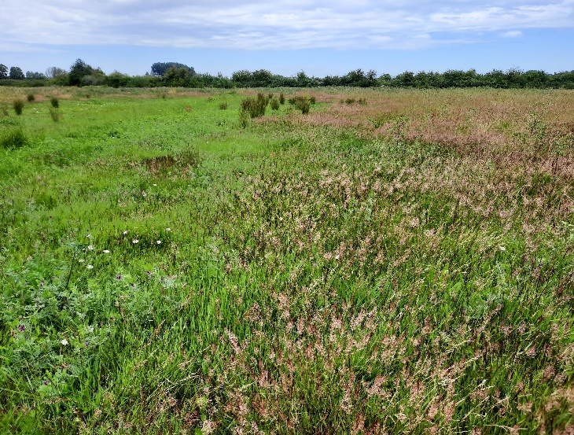

Contexte
Méthode
Résultats
Conclusion & Perspectives
Synthèse des résultats
Richesse spécifique
Abondance
Végétation
Slikke et bas-schorre
Invertébrés aquatiques
Limicoles
Poissons
Résultats non significatifs :
  Effet non mis en évidence
  Nombre restreint d’études
  Manque d’études sur le long terme
  Variabilité des résultats intra- et inter-sites
    Facteurs hydriques (temps de submersion, vitesse de l’eau…)
    Facteurs géographiques (élévation, topographie, localisation, taille, forme du site…)
    Facteurs anthropiques (historique, modalités de la dépoldérisation…)
    Facteurs expérimentaux (délimitation de la zone d’étude, état initial…)
©pxfuel.com
©M.Debue

Slide 20

Contexte
Méthode
Résultats
Conclusion & Perspectives
Conclusions :
Changements des cortèges d’espèces
Une direction commune
Des résultats variables selon les sites et au sein des sites
Rigueur des protocoles de suivi
Changements à court et long termes
Fonctionnalité du milieu ?
©M.Debue

Slide 21
Merci pour votre attention

